Slide 1
מִיהִי אֵינְבְּרֵרָה? קוֹסֶמֶת הִיא אוֹ מְכַשֵּׁפָה?
דְבוֹרָה עוֹמֶר (מְעַבֶּדֶת)

Slide 2
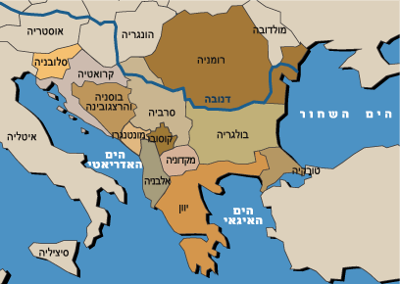
סִפּוּר זֶה הִגִּיעַ אֵלֵינוּ מֵאַחַת מֵאַרְצוֹת הַבַּלְקָן – יָוָן, בּוּלְגַרְיָה אוֹ יוּגוֹסְלַבְיָה.

Slide 3
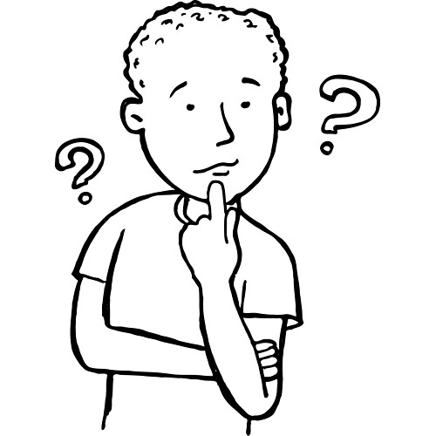
זֶה סִפּוּר שֶׁכְּדַאי לְהַכִּירוֹ, וְאוּלַי אַף לְהַרְהֵר בּוֹ.

Slide 4
וּבְכֵן, הָיֹה הָיָה אָב אֶחָד וְלוֹ שְׁנֵי בָּנִים, שֶׁהָיוּ נְכוֹנִים לַעֲזֹר לוֹ בְּכָל עֲבוֹדָה.

Slide 5
אַךְ הֵם לֹא הָיוּ עַצְמָאִיִּים וְלַעֲבֹד לְבַדָּם לֹא יָדְעוּ.

Slide 6
הַדָּבָר לֹא מָצָא חֵן כְּלָל בְּעֵינֵי הָאָב וְלָכֵן הֶחְלִיט הַחְלָטָה.
הַבָּנִים לֹא עַצְמָאִיִּים.

Slide 7
לָיְלָה אֶחָד אָמַר לָהֶם:
שִׁמְעוּ לִי, בָּנַי. שׁוּב אֵינְכֶם יְלָדִים קְטַנִּים, כִּי אִם נְעָרִים, וּמְסֻגָּלִים אַתֶּם לָצֵאת מָחָר לַחְטֹב עֵצִים בִּלְעָדַי. עָלַי לִנְסֹעַ הָעִירָה בְּאֹפֶן דָחוּף.

Slide 8
הִקְשָׁה הַבֵּן הָאֶחָד:
אֵיךְ נוּכַל לָצֵאת לַיַּעַר לְבַדֵּנוּ?

Slide 9
חָשַׁשׁ הַשֵׁנִי:
וּמָה יִּהְיֶה אִם תִּקְרֶה לָנוּ תּקָלָה בַּדֶּרֶךְ?

Slide 10
שָׁאַל הָאָב:
מָה לְמָשָׁל?

Slide 11
אָמְרוּ שְׁנֵי הַבָּנִים יַחַד:
דְּבָרִים רָבִּים עֲלוּלִים לְהִתְרַחֵשׁ.

Slide 12
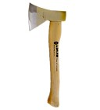
שְׁנֵי הַבָּנִים פֵרְטוּ:
הַגַּרְזֶן יָכוֹל לְהִשָּׁבֵר, לֹא?

Slide 13
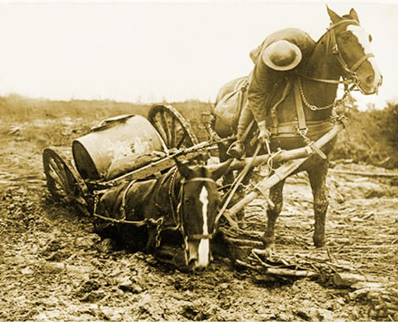
הָעֲגָלָה יְכוֹלָה לִשְׁקֹעַ בַּבֹּץ.

Slide 14
וּמַה יִּהְיֶה אִם הַסּוּס יִבְרַח?

Slide 15
אוֹ אִם אַרְיֵה יִתְנַפֵּל עָלֵינוּ בַּיַּעַר...

Slide 16
תּקָלוֹת רַבּוֹת וְשׁוֹנוֹת פֵּרְטוּ, כִּי חָשְׁשׁוּ לָצֵאת לַיַּעַר וּלְהַרְחִיק לֶכֶת לְלֹא אֲבִיהֶם לְצִדָּם.

Slide 17
חֲבָל שֶׁאֵינִי יָכוֹל לִדְחוֹת אֶת נְסִיעָתִי. לָכֵן אָעוּץ לָכֶם עֵצָה. אִם תִּקְרֶה לָכֶם בַּיַּעַר תְּקָלָה כָּלְשֶׁהִּי בְּעֵת הֶעְדֵּרִי וְלֹא תֵּדְעוּ אֵיךְ לְהִתְגַּבֵּר עָלֵיהָ בְּכוֹחוֹת עַצְמְכֶם קִרְאוּ לְעֶזְרָה אֶת אֵינְבְּרֵרָה. אֲנִי בָּטוּחַ כִּי הִיא תַּעֲזֹר לָכֶם.

Slide 18
תָּמַהּ הַבֵּן הָאֶחָד :
אֵינְבְּרֵרָה? אֵיזֶה מִין שֵׁם הוּא זֶה?

Slide 19
שָׁאַל הַשֵּׁנִי:
הַאִם אֵינְבְּרֵרָה גָּרָה עַל יַד הַיַּעַר?

Slide 20
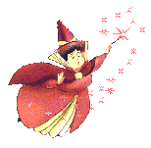
תָּמְהוּ הַשְּׁנַיִם:
הַאִם הִיא קוֹסֶמֶת?

Slide 21
תָּמְהוּ הַשְּׁנַיִם:
חַיָּה?

Slide 22
תָּמְהוּ הַשְּׁנַיִם:
וְאוּלַי, חָלִילָה, מְכַשֵּׁפָה?

Slide 23
אַל תִּדְאֲגוּ. תִּרְאוּ, כִּי בְּעֶזְרָתָהּ תַּצְלִיחוּ לְהִתְגַּבֵּר עַל כָּל צָרָה וּבְעָיָה. וּלְאַחַר שֶׁתִּזְדַּקְּקוּ לְעֶזְרָתָהּ תֵּדְעוּ מַהִי וּמִיהִי.

Slide 24
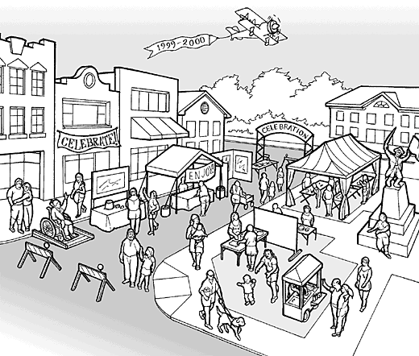
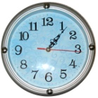
לַמָּחֳרָת בַּבֹּקֶר יָצָא הָאָב אֶל הָעִיר.

Slide 25
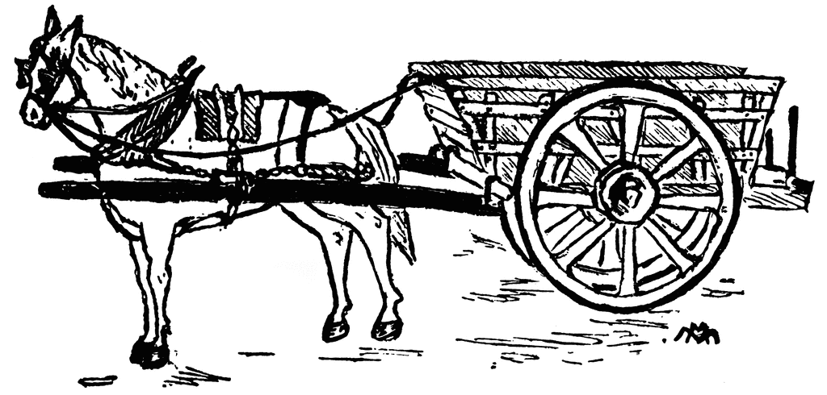
הַבָּנִים רָתְמוּ אֶת הָעֲגָלָה לַסּוּס.

Slide 26
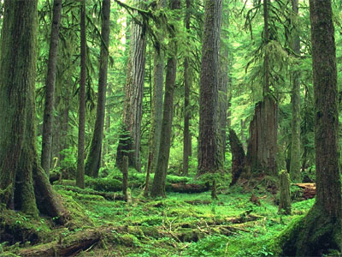
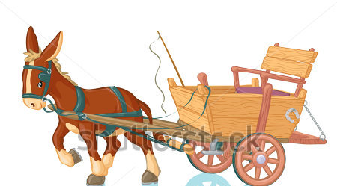
הַבָּנִים עָשׂוּ אֶת דַּרְכָּם לְעֵבֶר הַיַּעַר.

Slide 27
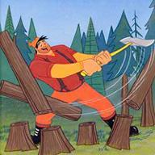
הַבָּנִים כָּרְתוּ עֵצִים וַעֲנָפִים רַבִּים, כְּפִי שֶׁלָּמְדוּ מִן הָעֲבוֹדָה עִם אֲבִיהֶם בַּיַּעַר.

Slide 28
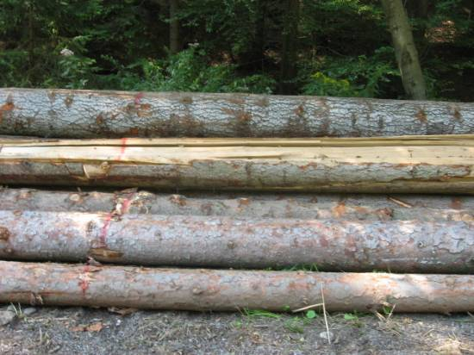
הַבָּנִים הֶעְמִיסוּ הַכֹּל עַל הָעֲגָלָה .

Slide 29
הַבָּנִים אָמְרוּ לָשׁוּב הַבַּיְתָה שְׂמֵחִים וּמְרֻצִּים, כִּי בִּצְעוּ כָּל מַה שֶׁהֻטַּל עֲלֵיהֶם.

Slide 30
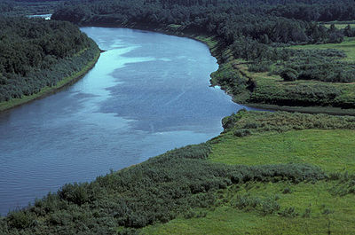
הָעֲגָלָה הָעֲמוּסָה חָלְפָה בְּדַרְכָּה לְיַד הַנַּחַל.

Slide 31
בְּשֶׁל הַגְּשָׁמִים שֶׁיָּרְדוּ, וְאוּלַי בִּגְלַל מֵי הַנַּחַל שֶׁגָּאוּ – נוֹצַר בֹּץ רַב וְהָעֲגָלָה שָׁקְעָה בּוֹ וְלֹא זָזָה.

Slide 32
שָׁאֲלוּ הַנְּעָרִים אִישׁ אֶת אָחִיו:
הוֹי, מָה עוֹשִׂים?
הוֹי, מָה עוֹשִׂים?

Slide 33
אַבָּא אָמַר שֶׁנִקְרָא לְעֶזְרָה אֶת... אֵיךְ קוֹרְאִים לָהּ?

Slide 34
נִזְכַּר אַחַד הַבָּנִים וּמִיָּד קָרָא:
אֵינְבְּרֵרָה!

Slide 35
צָעַק הַנַּעַר בְּכֹל כֹּחַ גְרוֹנוֹ:
אֵינְבְּרֵרָה! בּוֹאִי מִיָּד, כִּי אָנוּ זְקוּקִים לְעֶזְרָה!

Slide 36
אַךְ אִישׁ לֹא בָּא.

Slide 37
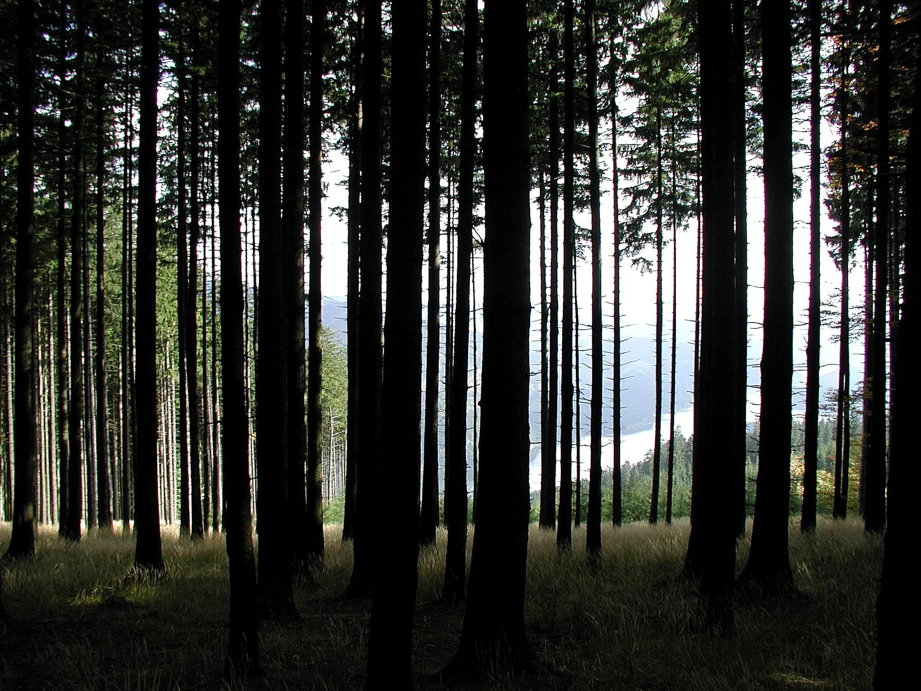
בֵּינְתַיִם שָׁקְעָה הַשֶּׁמֶשׁ, חֲשֵׁכָה אָפְפָה אֶת הַיַּעַר, גֶשֶׁם הֵחֵל לָרֶדֶת וְהָיָה קַר.

Slide 38
אָמַר אַחַד הַבָּנִים לְאָחִיו:
בּוֹא, נְנָסֶּה לִדְחֹף אֶת הָעֲגָלָה וּלְהוֹצִיאָהּ מִן הַבֹּץ!

Slide 39
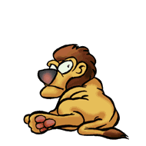
מֵרָחוֹק שָׁמְעוּ שְׁאָגָה שֶׁל חַיַּת טֶרֶף – אַרְיֵה אוֹ נָמֵר – וּמְאֹד פָּחֲדוּ.

Slide 40
הִטּוּ שְׁנֵיהֶם כָּתֵף וְדָחֲפוּ, אַךְ הָעֲגָלָה לֹא זָזָה.

Slide 41
הִצִּיעַ הָאָח הַשֵּׁנִי:
כְּדַאי לְהַנִּיחַ עֲנָפִים לִפְנֵי הַגַּלְגַּלִּים, תַּעֲלֶה עֲלֵיהֶם הָעֲגָלָה וְכָךְ תֵּחָלֵץ מִן הַבִּצָּה.

Slide 42
הוֹרִידוּ הָאַחִים עֵצִים אֲחָדִים מֵעַל הָעֲגָלָה, הִנִּיחוּ אוֹתָם עַל הַדֶּרֶךְ הַבֻּצִּית.

Slide 43
הָאַחִים זֵרְזוּ אֶת הַסּוּס, הֵאִיצוּ בּוֹ וְדָחְפוּ מֵאָחוֹר כְּדֵי לַעֲזוֹר לוֹ – אַךְ הָעֲגָלָה לֹא זָזָה.

Slide 44
פָּרְקוּ הַנְּעָרִים מִן הָעֲגָלָה חֵלֶק מִן הָעֵצִים.

Slide 45
הַנְּעָרִים עָבְדוּ קָשֶׁה כְּדֵי לַעֲזוֹר לַסּוּס. זֵעָה נָטְפָה מִמִּצְחָם לַמְרוֹת הַלַּיְלָה הַקַּר.

Slide 46
וְהִנֵּה זָזָה הָעֲגָלָה מְעַט.

Slide 47
וְעוֹד קְצָת.

Slide 48
עָלוּ הַגַּלְגַּלִּים הַקִּדְמִיִּים עַל הָעֲנָפִים, וְגַם הָאֲחוֹרִיִּים נֶחֶלְצוּ מִן הַבֹּץ.

Slide 49
לֹא עָבְרָה שָׁעָה אֲרֻכָּה וְהָעֲגָלָה הָעָמְסָה מֵחָדָשׁ וְעָשְׁתָה אֶת דַּרְכָּהּ בְּבִטְחָה הַבַּיְתָה.

Slide 50
תָּמַהּ אֲבִיהֶם, אֲשֶׁר שָׁב לְעֵת לַיְלָה מִן הָעִיר וְנוֹכַח כִּי רַק עַתָּה שָׁבוּ בָּנָיו עִם הָעֲגָלָה עֲמוּסַת הָעֵצִים מִן הַיַּעַר.
מַדּוּעַ כֹּה אֵחַרְתֶּם לָשּוּב?

Slide 51
סִפֵּר לוֹ אַחַד הָאַחִים:
אַל תִּשְׁאַל מַה קָּרָה לָנוּ. בַּדֶּרֶךְ חֲזָרָה, עַל יַד הַנַּחַל, שָׁקְעָה הָעֲגָלָה בַּבֹּץ.

Slide 52
עָשִׂינוּ כִּדְבָרֶיךָ וְהִזְעַקְנוּ אֶת אֵינְבְּרֵרָה לְעֶזְרָה, אַךְ הִיא לֹא בָּאָה.

Slide 53
דָּחַפְנוּ אֶת הָעֲגָלָה בְּכוֹחוֹת עַצְמֵנוּ.

Slide 54
הִנַּחְנוּ עֲנָפִים לִפְנֵי הַגַּלְגַּלִּים הַשְּׁקוּעִים.

Slide 55
הוֹרַדְנוּ חֵלֶק מִן הַמַּשָּׂא, כְּדֵי שֶׁלַּסּוּס יִהְיֶה קַל יוֹתֵר לִמְשֹׁךְ אֶת הָעֲגָלָה מִן הַבֹּץ.

Slide 56
זֶה לָקַח זְמַן רַב וְלָכֵן הִגַּעְנוּ רַק עַכְשָׁיו.

Slide 57
אָמְרוּ שְׁנֵי הָאַחִים :
אִלוּ הָיְתָה אֵינְבְּרֵרָה בָּאָה, וַדַּאי הָיִינוּ
מַגִּיעִים הַבַּיְתָה לִפְנֵי זְמַן רַב, מוּזָר שֶׁלֹא הוֹפִיעָה.

Slide 58
חִיֵּךְ הָאָב :
הִיא דַּוְקָא כֵּן הִגִּיעָה.

Slide 59
תָּמְהוּ הָאַחִים:
בֶּאֱמֶת? אֵיךְ זֶה, אִם כֵּן, לֹא הִרְגַּשְׁנוּ בָּהּ?!

Slide 60
אָמַר הָאָב:
הִרְגַּשְׁתֶם בְּנוֹכְחוּתָהּ וְעוֹד אֵיךְ.

Slide 61
אָמַר הָאָב:
הִרְגַּשְׁתֶם בְּנוֹכְחוּתָהּ וְעוֹד אֵיךְ.

Slide 62
בְּרֶגַע שֶׁמְּצָאתֶם אֶת עַצְמְכֶם בְּמַצָּב שֶל אֵין בְּרֵרָה וְנוֹכַחְתֶּם שֶׁאֵין בַּסְּבִיבָה אִיש שֶׁיַעֲזוֹר לָכֶם, פְּעַלְתֶּם בְּעַצְמְכֶם כְּפִי שֶׁנִּדְרַשׁ וְהוֹצֵאתֶם אֶת הָעֲגָלָה מִן הַבֹּץ.

Slide 63
רַק אָז הֵבִינוּ בָּנָיו כִּי אֵינְבְּרֵרָה אֵינָה קוֹסֶמֶת, לֹא חַיָּה וְאַף לֹא מְכַשֵּׁפָה. הֵם חָשׁוּ הֵיטֵב מַהִי וּמִיהִי אוֹתָהּ אֵין-בְּרֵרָה, שֶׁבִּזְכוּתָה נֶחֶלְצוּ מִן הַצָּרָה וְשָׁבוּ לְבֵיתָם בְּשָׁלוֹם.

Slide 64
וּמֵאָז, אַתֶּם וַדַּאי יוֹדְעִים וּמְבִינִים מֶה הָיָה...

